Slide 1
BÀI 44:
ĐA DẠNG VÀ ĐẶC ĐIỂM CHUNG CỦA LỚP CHIM

Slide 2
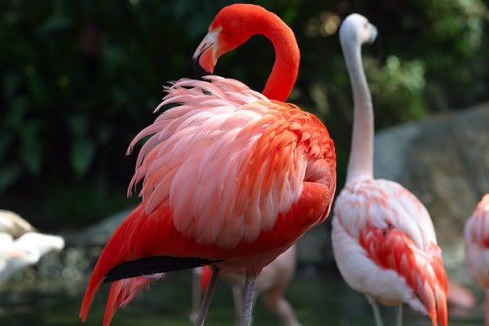
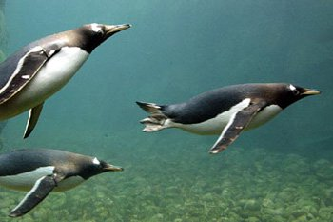
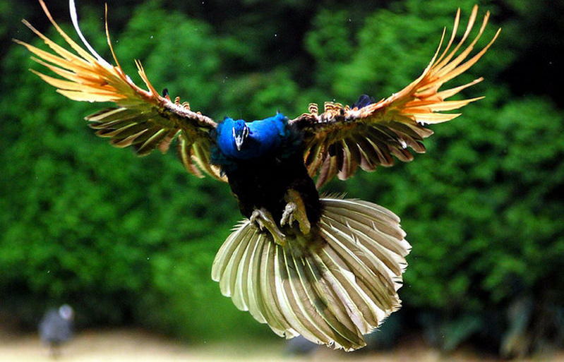
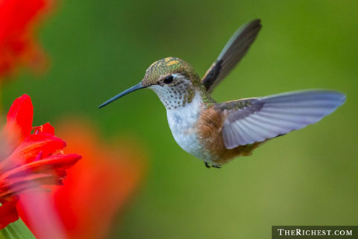
Bài 44: ĐA DẠNG VÀ ĐẶC ĐIỂM
CHUNG CỦA LỚP CHIM
NỘI DUNG
I. Các nhóm chim
II. Đặc điểm chung
Của chim
III. Vai trò của chim
Đại bàng
Chim ruồi

Slide 3
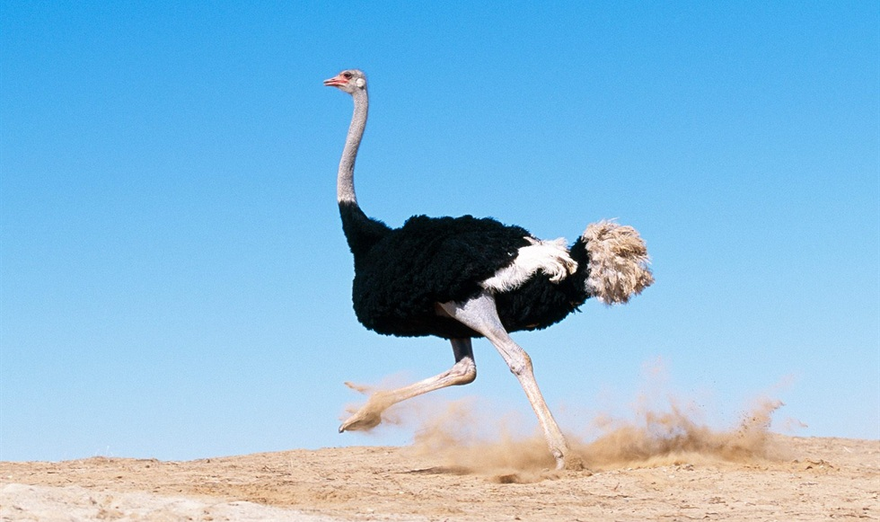
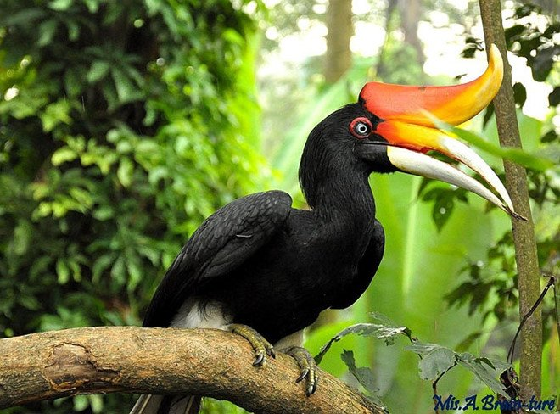
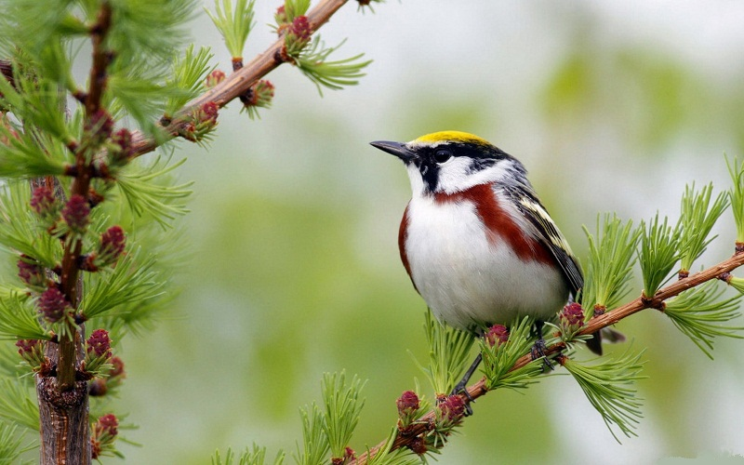
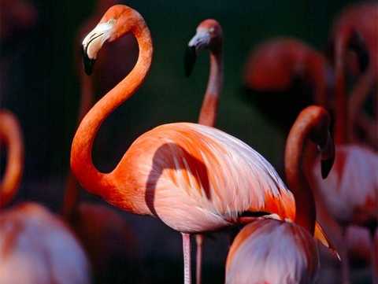
Chim phượng hoàng
Đà điểu
Hồng hạc
Sơn ca

Slide 4
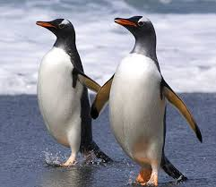
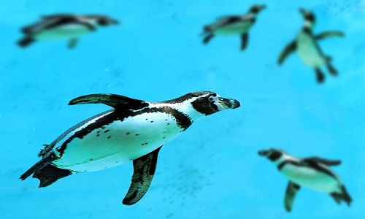
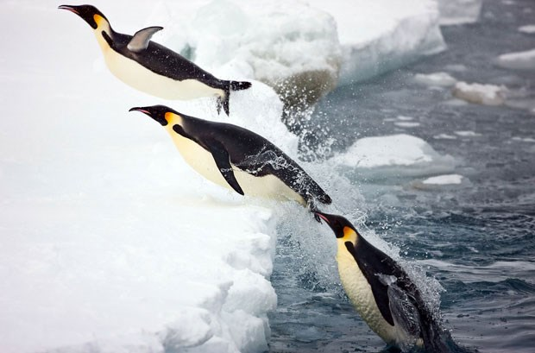
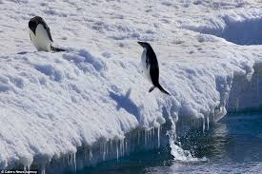

Slide 5
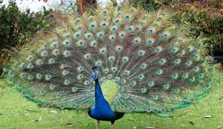

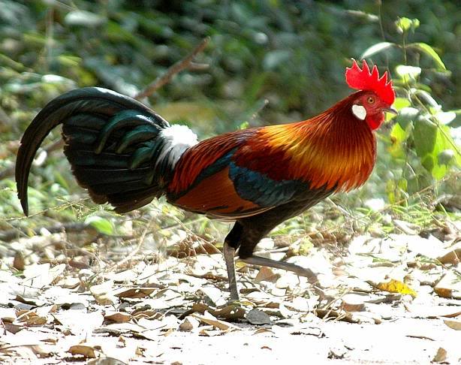
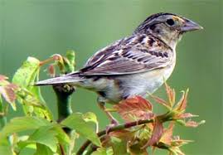

Slide 6
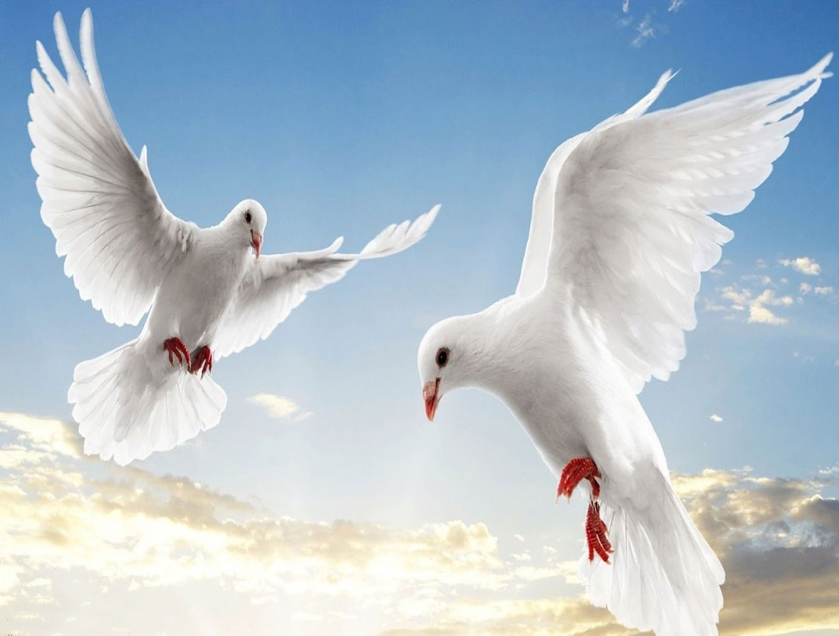
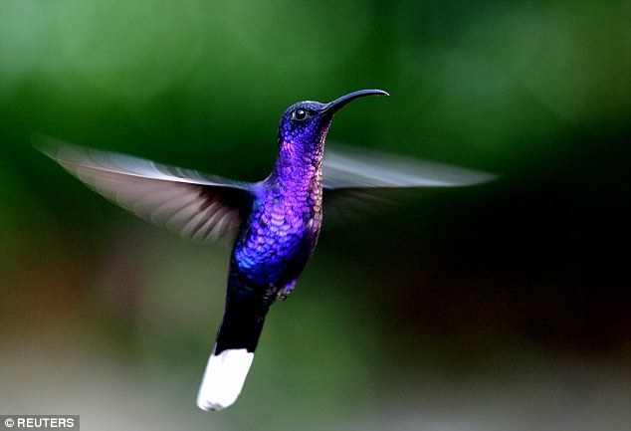
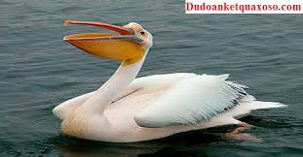
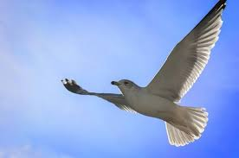
Bồ nông
Hải âu

Slide 7
I. CÁC NHÓM CHIM
Lớp chim đa dạng được thể hiện qua những đặc điểm gì?
Lớp chim đa dạng được thể hiện qua những đặc điểm: Số lượng loài, môi trường sống, kích thước cơ thể. Hiện nay có 9600 loài được xếp 27 bộ. Việt Nam phát hiên 830 loài.

Slide 8
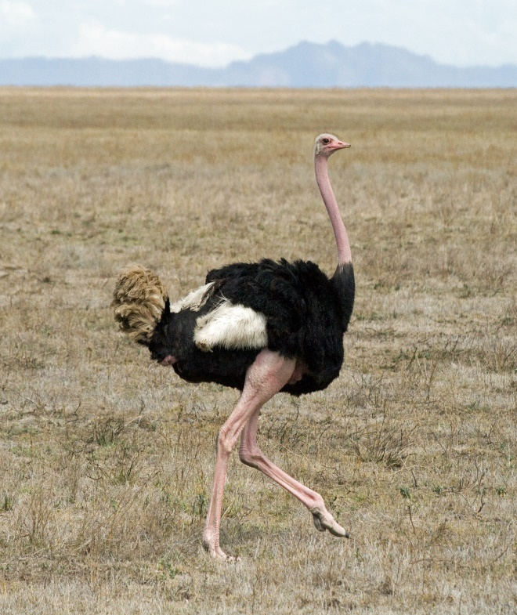
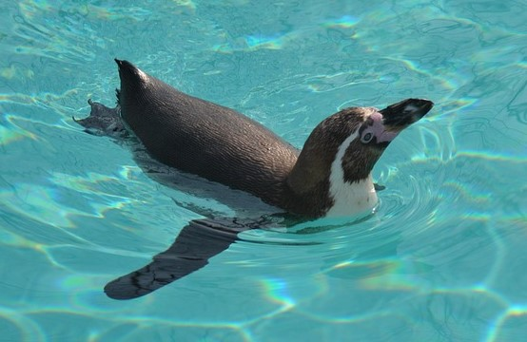
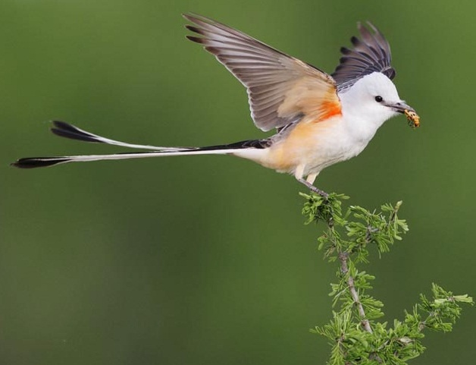
Dựa vào kiểu di chuyển có thể chia Chim thành mấy nhóm?
I. Các nhóm chim

Slide 9

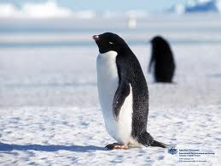
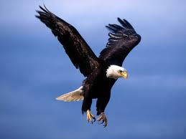
I. CÁC NHÓM CHIM
Nhóm Chim chạy
LỚP CHIM
Nhóm Chim bơi
Nhóm Chim bay
Quan sát kĩ các hình ảnh, thảo luận , tìm các thông tin về đời sống, cấu tạo, số loài, đại diện của từng nhóm chim để điền vào bảng “ tìm hiểu về các nhóm chim” cho thích hợp.

Slide 10
Đặc điểm | Chim chạy | Chim bơi | Chim bay
Đời sống
Cấu tạo
Số loài Đại diện

Slide 11
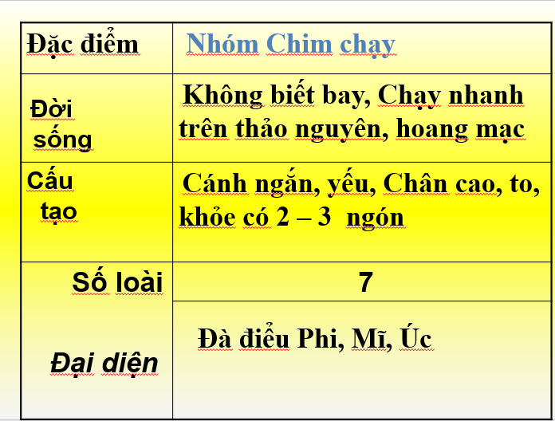
1.Nhóm Chim chạy:
ĐÀ ĐIỂU CHÂU PHI

Slide 12
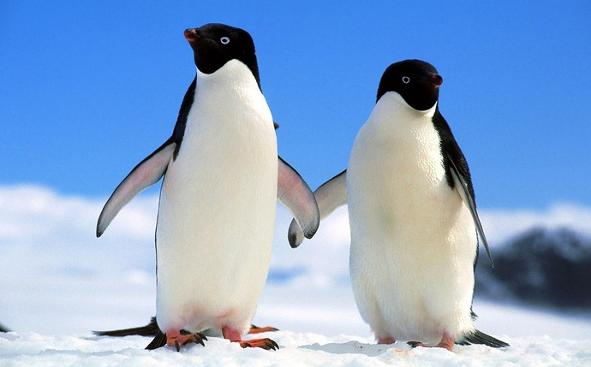
2. Nhóm chim bơi.
Nhóm Đặc điểm | Chim bơi
Đời sống
Cấu tạo
Số loài Đại diện | 17 loài
Không biết bay ,
Đi vụng về,
Bơi lội giỏi
Cánh dài khỏe có
Lông nhỏ, dày,Không thấm nước
Dáng đứng thẳng
Chân 4 ngón có màng bơi
Chim cánh cụt

Slide 13
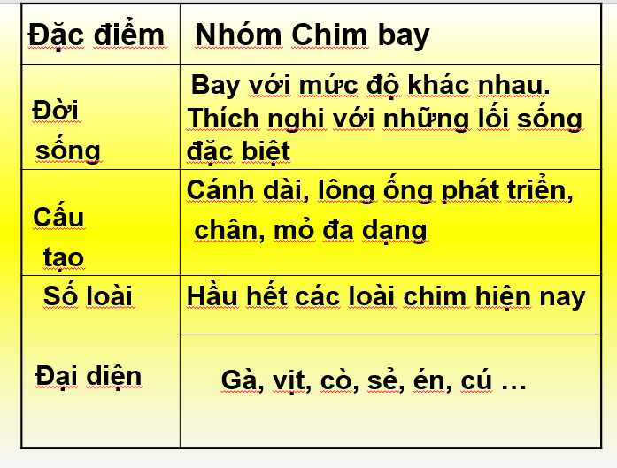
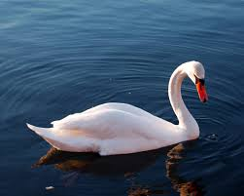
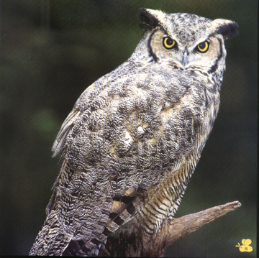
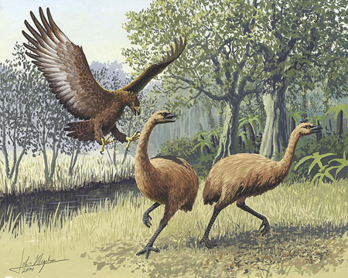
3. Nhóm chim bay.

Slide 14
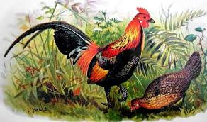
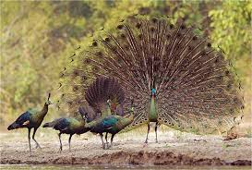
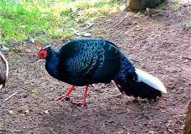
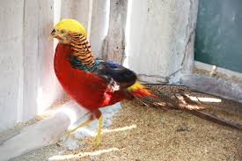
Bộ Gà
Chim trĩ

Slide 15
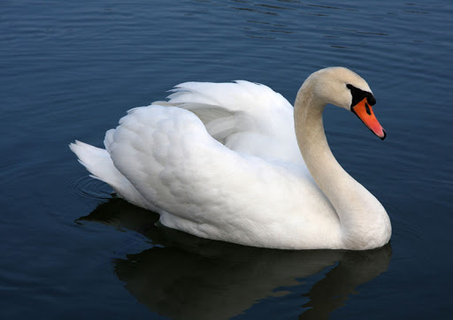
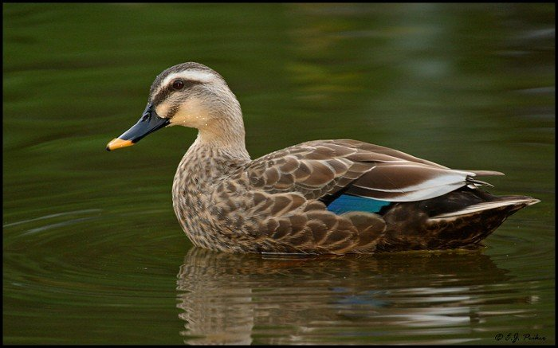
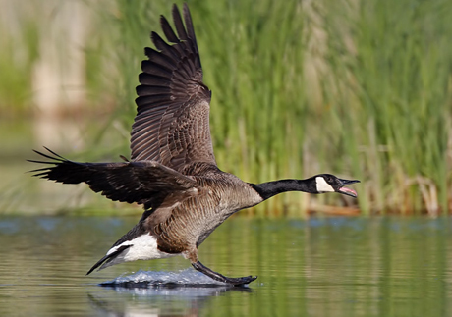
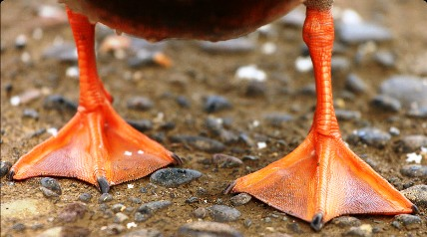
Bộ Ngỗng

Slide 16
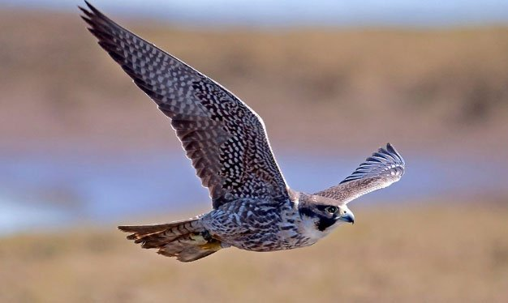
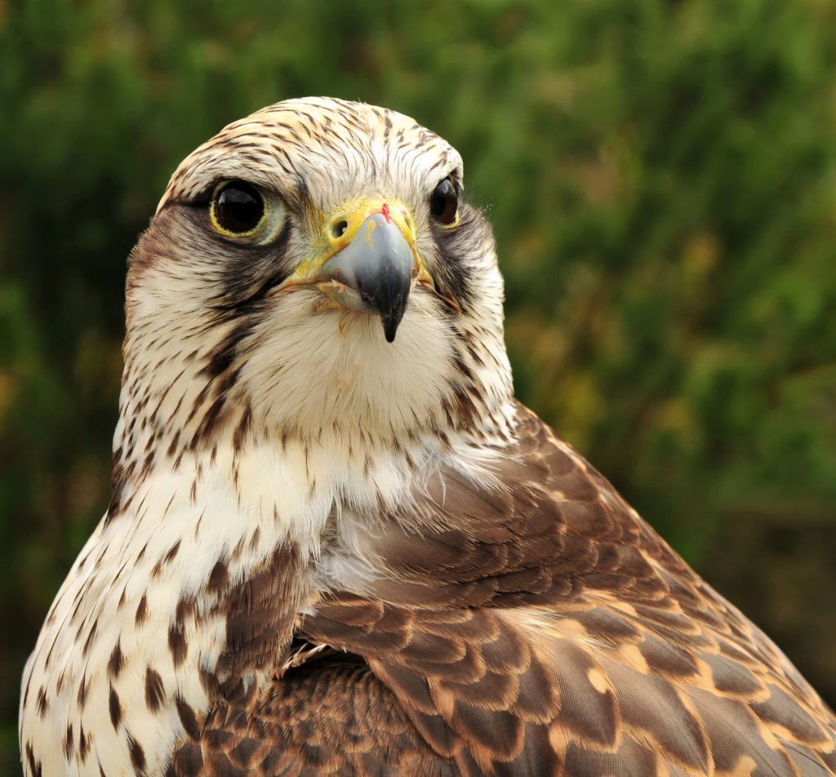
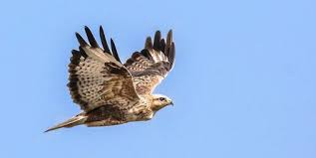
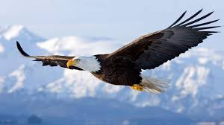
Bộ Cắt

Slide 17
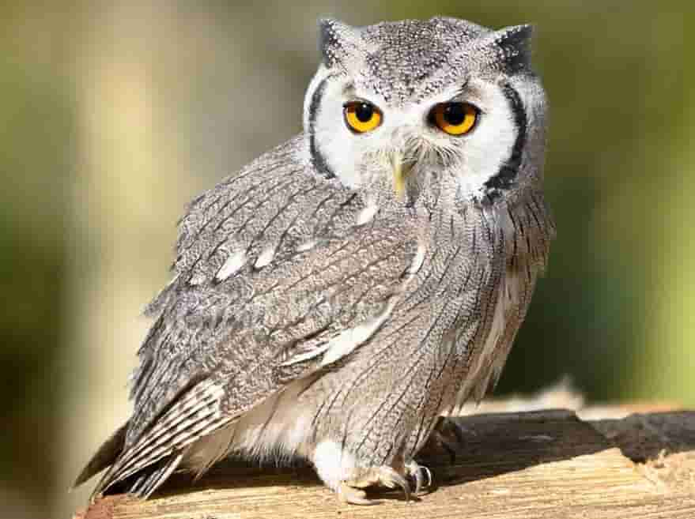
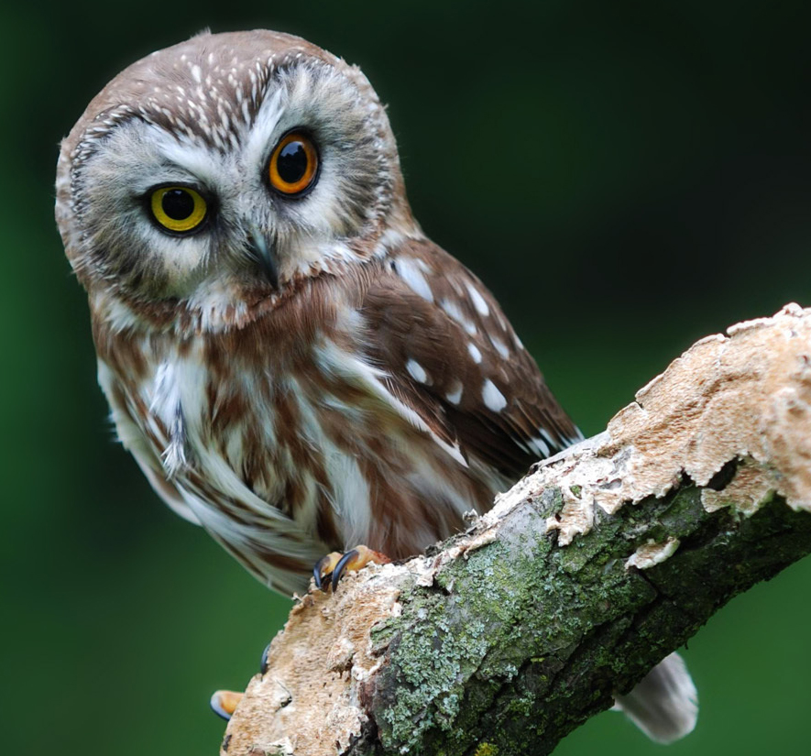
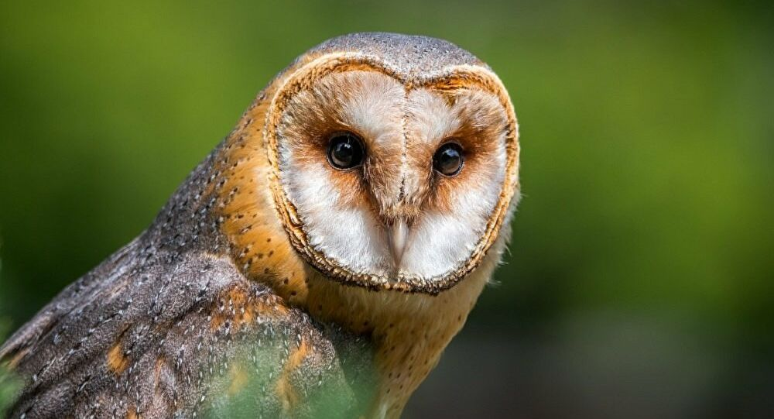
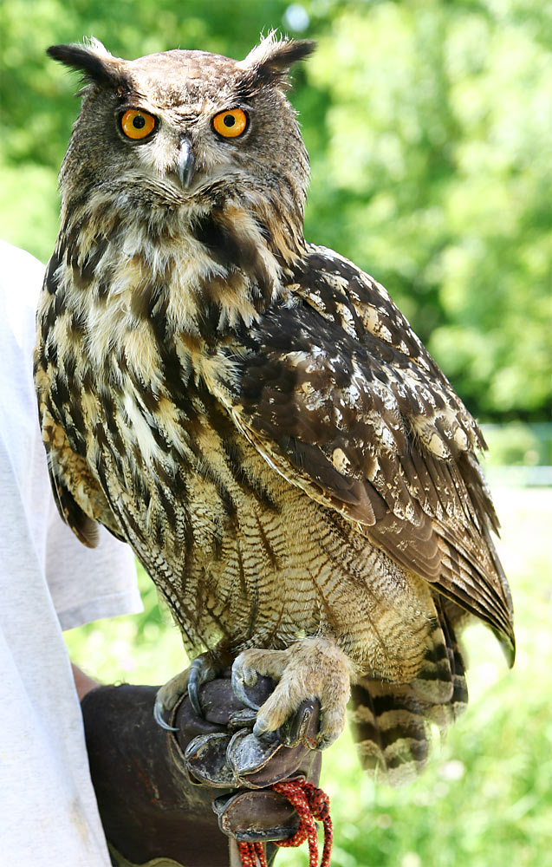
Bộ Cú

Slide 18
Đặc điểm | Bộ: ……….. | Bộ: ………. | Bộ: …………… | Bộ: …………….
Mỏ | Dài, rộng, dẹp, bờ có những tấm sừng ngang | Ngắn, khỏe | Khỏe, quặp, sắc nhọn | Quặp nhưng nhỏ hơn
Cánh | không đặc sắc | Ngắn, tròn | Dài, khỏe | Dài, phủ lông mềm
Chân | Ngắn, có màng bơi rộng nối liền 3 ngón trước | To, móng cùn, con trống chân có cựa | To, khỏe, có vuốt cong sắc | To, khỏe, có vuốt cong sắc
Đời sống | Bơi giỏi, bắt mồi dưới nước, đi lại vụng về trên cạn | Kiếm mồi bằng cách bới đất, ăn hạt, cỏ non, chân khớp, giun, thân mềm | Chuyên săn bắt mồi về ban ngày, bắt chim, gặm nhấm, gà, vịt | Chuyên săn mồi về ban đêm, bắt chủ yếu gặm nhấm, bay nhẹ nhàng không gây tiếng động
Đại diện của từng bộ chim | ……… | ………. | …….. | …………
Ngỗng
Gà
Cắt
Cú
Ngỗng, vịt, thiên nga …
Công, gà, gà lôi, trĩ …
Đại bàng, diều hâu, cắt. …
Cú mèo, cú lợn, cú muỗi …

Slide 19
II. ĐẶC ĐIỂM CHUNG CỦA CHIM
Nêu đặc điểm chung của chim qua các đặc điểm sau?

Slide 20
Môi trường sống
Lông
Chi trước
Hàm trên
Cơ quan hô hấp
Cơ quan tuần hoàn | Tim có mấy ngăn
 | Máu nuôi cơ thể
Cơ quan sinh sản | Bộ phận giao phối
 | Cỡ trứng, vỏ bọc
 | Sự phát triển trứng
 | Nhiệt độ cơ thể
Cạn, trên không, dưới nước.
Lông vũ.
Biến đổi thành cánh.
Có mỏ sừng bao bọc.
Phổi có Mạng ống khí, túi khí.
Tim có 4 ngăn
Máu đỏ tươi.
Tạm thời.
Lớn. Có vỏ đá vôi.
Chim bố, mẹ ấp trứng.
Hằng nhiệt.

Slide 21
II. ĐẶC ĐIỂM CHUNG CỦA CHIM
- Mình có lông vũ bao phủ
- Chi trước biến đổi thành cánh
- Có mỏ sừng
- Là động vật hằng nhiệt
- Trứng lớn có vỏ đá vôi, được ấp nở ra con nhờ thân nhiệt của chim bố, mẹ

Slide 22
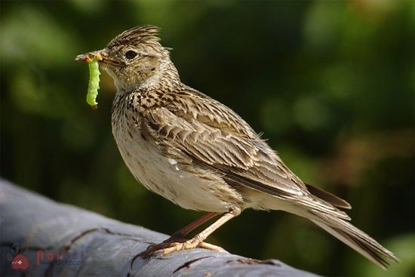
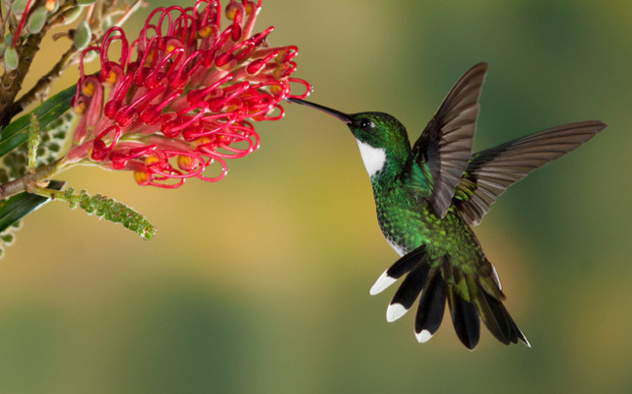
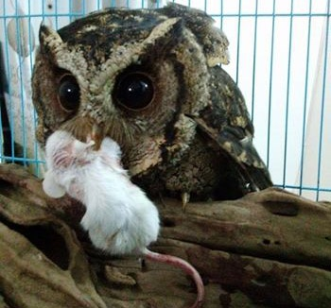
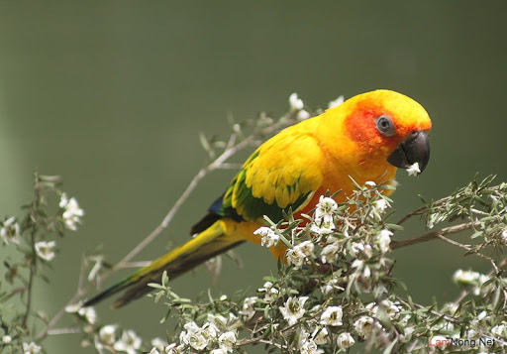
III. Vai trò của chim
- Ăn sâu bọ và động vật gặm nhấm
- Phát tán quả, hạt, thụ phấn.

Slide 23






III. Vai trò của chim
- Cung cấp thực phẩm
- Làm chăn, đệm, đồ trang trí, làm cảnh
- Huấn luyện để săn mồi, phục vụ du lịch

Slide 24


- Có hại:
+ Ăn hạt, quả, cá ...
+ Là động vật trung gian truyền bệnh

Slide 25
Câu hỏi ôn tâp
Câu 10: Trong các đặc điểm sau, có bao nhiêu đặc điểm có ở tất cả cá loài chim?
1. Bao phủ bằng lông vũ.
2. Trứng nhỏ có vỏ đá vôi.
3. Tim 4 ngăn, máu đỏ tươi đi nuôi cơ thể.
4. Mỏ sừng.
5. Chi trước biến đổi thành cánh.
Phương án đúng là
A. 2. B. 3. C. 4. D. 5.
Đáp án : C
Câu 3: Đặc điểm nào dưới đây có ở các đại diện của bộ Ngỗng?
A. Chân to, móng cùn, chân con trống có cựa.
B. Bơi giỏi, bắt mồi dưới nước, đi lại vụng về trên cạn.
C. Cánh dài, phủ lông mềm mại.
D. Mỏ khỏe, quặp, sắc, nhọn.
Đáp án :B

Slide 26
Câu hỏi ôn tập
Câu 2: Đặc điểm nào dưới đây có ở các đại diện của nhóm chim chạy?
A. Cánh ngắn, yếu; chân cao, to khỏe; chân có hai hoặc ba ngón.
B. Bộ xương cánh dài và khỏe; lông nhỏ, ngắn, dày và không thấm nước.
C. Cánh phát triển; chân có bốn ngón.
D. Cả A, B, C đều đúng.
Đáp án : A
Câu 4 :Loài nào dưới đây thuộc bộ Cắt
A. Cú mèo B. cú lợn C. Đại bàng D. chim trĩ
Đáp án : C
Câu 5 : Con Công thuộc vào bộ
A. Bộ Gà B. Bộ Ngỗng C .Bộ cắt D. Bộ cú
Đáp án : A

Slide 27
Hướng dẫn HS tự học
Về nhà học bài cũ
Học bài trả lời câu hỏi sgk -146
Đọc mục “Em có biết” sgk-146
Tự học bài 47: Cấu tạo trong của Thỏ
Tự thực hiện bài 45: Thực hành xem băng hình về đời sống và tập tính của Chim
Chuẩn bị bài mới: Bài 46: Thỏ

Slide 28
Trả lời câu hỏi
Lớp chim được chia thành mấy nhóm? Kể tên và cho ví dụ từng nhóm?
Lớp chim được chia thành 3 nhóm:
Nhóm chim chạy. Ví dụ: Đà điểu
Nhóm chim bơi. Ví dụ: Chim cánh cụt
Nhóm chim bay. Ví dụ: Chim sẻ, cò, chim sâu…

Slide 29
- Chăn nuôi để lấy thịt, trứng, lông. Ví dụ: Vịt, ngỗng…
- Tiêu diệt sâu bọ, gặm nhấm có hại. Ví dụ: chim sâu, cú
- Phục vụ du lịch, làm cảnh, giải trí. Ví dụ: Đà điểu, công, gà chọi.
- Huấn luyện làm chim săn.Ví dụ: Đại bàng
- Giúp thụ phấn cho hoa và phát tán hạt. Ví dụ:Chích bông
- Làm đồ dùng, đồ trang trí. Ví dụ: lông gà

